Slide 1
CAUDAL ECOLÒGICO
UN PROBLEMA DE FÌSICA APLICADA
El concepto se empezó a utilizar en los años cuarenta; sin embargo, es hasta los años setenta que inicia el desarrollo de una metodología para determinarlo. Inicialmente se definió como el volumen mínimo necesario para mantener las condiciones ecológicas de un cuerpo de agua, pero después se entendió que existía una dependencia directa de los ecosistemas acuáticos con la variabilidad del régimen hidrológico y no con un caudal mínimo

Slide 2
Cotidianamente, hablamos de la necesidad de agua para uso urbano, para uso agrícola o para uso industrial; a veces nos referimos también al uso en servicios o para la generación de energía eléctrica; sin embargo, pocas veces hablamos del agua para el uso ambiental.
No resultaría extraño para nadie escuchar que los ecosistemas requieren agua para subsistir y prestar los servicios ecosistémicos; sin embargo, existen pocos instrumentos legales, normativos y jurídicos que defiendan a la naturaleza para garantizar que ésta cuente con las reservas de agua necesarias para su adecuado funcionamiento.

Slide 3
BAJANTE HISTÓRICA DEL RÍO PARANÁ
El Paraná es el río más influyente del sistema de la Cuenca del Plata, por su caudal, por la extensión de su área tributaria y por la longitud de su curso, entre otras características. El río nace entre los estados brasileños de São Paulo, Minas Gerais y Mato Grosso del Sur, de la confluencia del río Grande y el río Paranaíba. Corre hacia el sudoeste, para delimitar el estado de Mato Grosso del Sur con los de São Paulo y Paraná hasta la ciudad de Salto del Guairá, desde donde demarca la frontera entre Brasil y Paraguay hasta la Triple frontera entre Paraguay, Argentina y Brasil.

Slide 4
Desde su origen en la confluencia con los ríos Paranaíba y Grande (Brasil) hasta su desembocadura en el Río de la Plata, tiene 2.570 km. Sumada la extensión de su afluente principal, el Paranaíba, alcanza los 3.740 km.
Atraviesa el macizo de Brasilia, por lo que es un río de meseta, que discurre sobre un lecho rocoso, entre barrancas que se van distanciando progresivamente entre sí. En épocas pasadas presentaba gran cantidad de saltos de agua y rápidos que han sido aprovechados para construir embalses y represas, como las de Itaipú y Yacyretá. Tras la represa de Yacyretá, el río presenta una clara dirección hacia el oeste, para ensancharse progresivamente y ramificarse en varios canales que forman gran cantidad de islas fluviales hasta unirse frente a Paso de la Patria con el río Paraguay. Su ancho es variable. Luego de unirse con el Paraguay, el río desciende con leve pendiente hasta la desembocadura y disminuye su ancho.

Slide 5
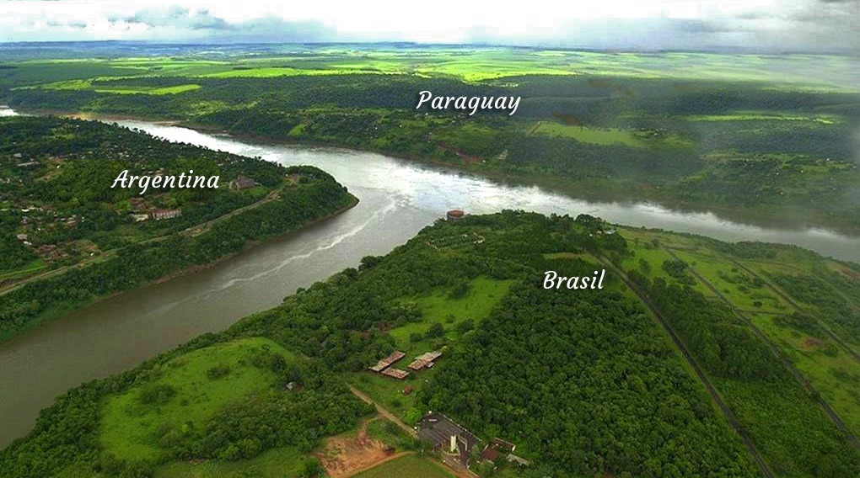
Punto trifinio
Río Paraná

Slide 6
Las variaciones de caudal del río dependen de las precipitaciones. El Paraná atraviesa zonas con una gran variedad climática.
En el alto presenta una creciente anual durante el verano, mientras que los cursos medio e inferior ven modificado su régimen por los aportes del sus afluentes, provocando una segunda creciente durante el invierno.
El máximo caudal del río se registra hacia fines del verano (febrero–marzo) y el estiaje a fines del invierno (agosto–septiembre).
Al desembocar en el Río de la Plata (considerando todos los brazos de su delta), su caudal da una media de entre 17.000 y 20.000 m³/s.; comparable a la de ríos como el Misisipi (18 000 m³/s) y el Ganges (16 000 m³/s).

Slide 7
Causas
La intensa sequía del Paraná “es un evento extremo que tiene origen en el cambio climático.
La deforestación en las cuencas altas que afectan los ríos.
Las dificultades para la regulación de caudales de la cantidad de represas que hay sobre el río Paraná, principalmente del lado de Brasil.
La desaparición física de buena parte de los humedales de la zona del litoral argentino como otro factor de influencia, dado que estas zonas tienen una misión natural, que es la de funcionar como esponjas, en el sentido de liberar cuando sobra y retener cuando falta.

Slide 8
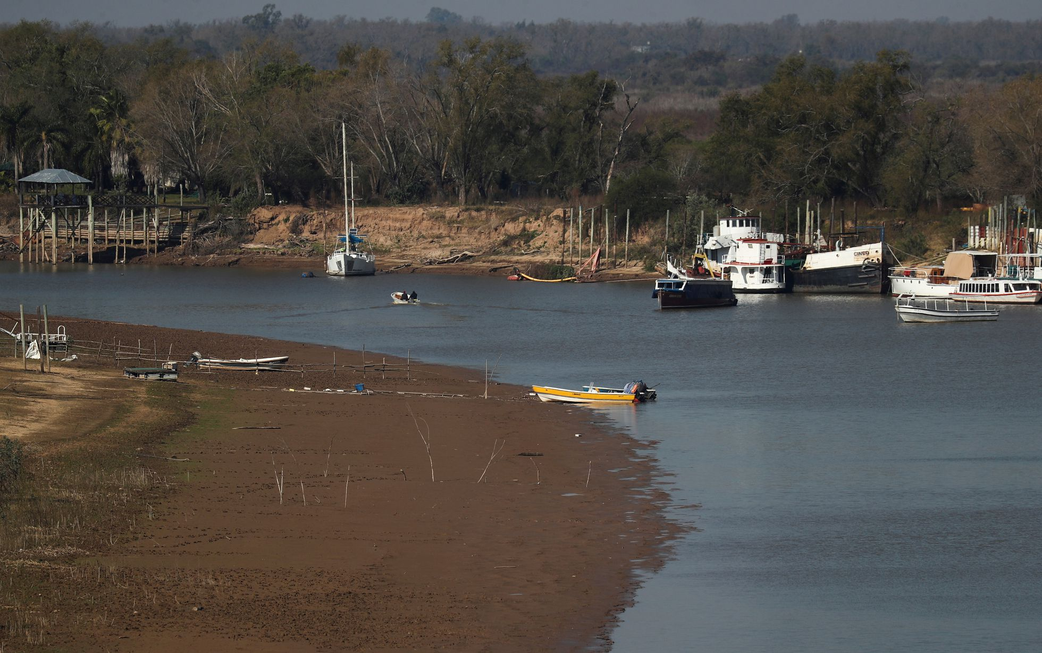

Slide 9
El menor caudal del Paraná complica la generación de energía eléctrica. La central de Yacyretá, compartida entre Paraguay y Argentina, opera al 50% de su capacidad y las centrales nucleares en Zárate (85 kilómetros al norte de Buenos Aires) han tenido que contratar una draga para garantizar la disponibilidad de agua para su funcionamiento.
Hay que ser más cuidadosos con el consumo de agua
Reducir la cantidad de residuos que se vierten ya que hay menos agua en la que se puedan diluir los residuos y el material orgánico.

